Slide 1
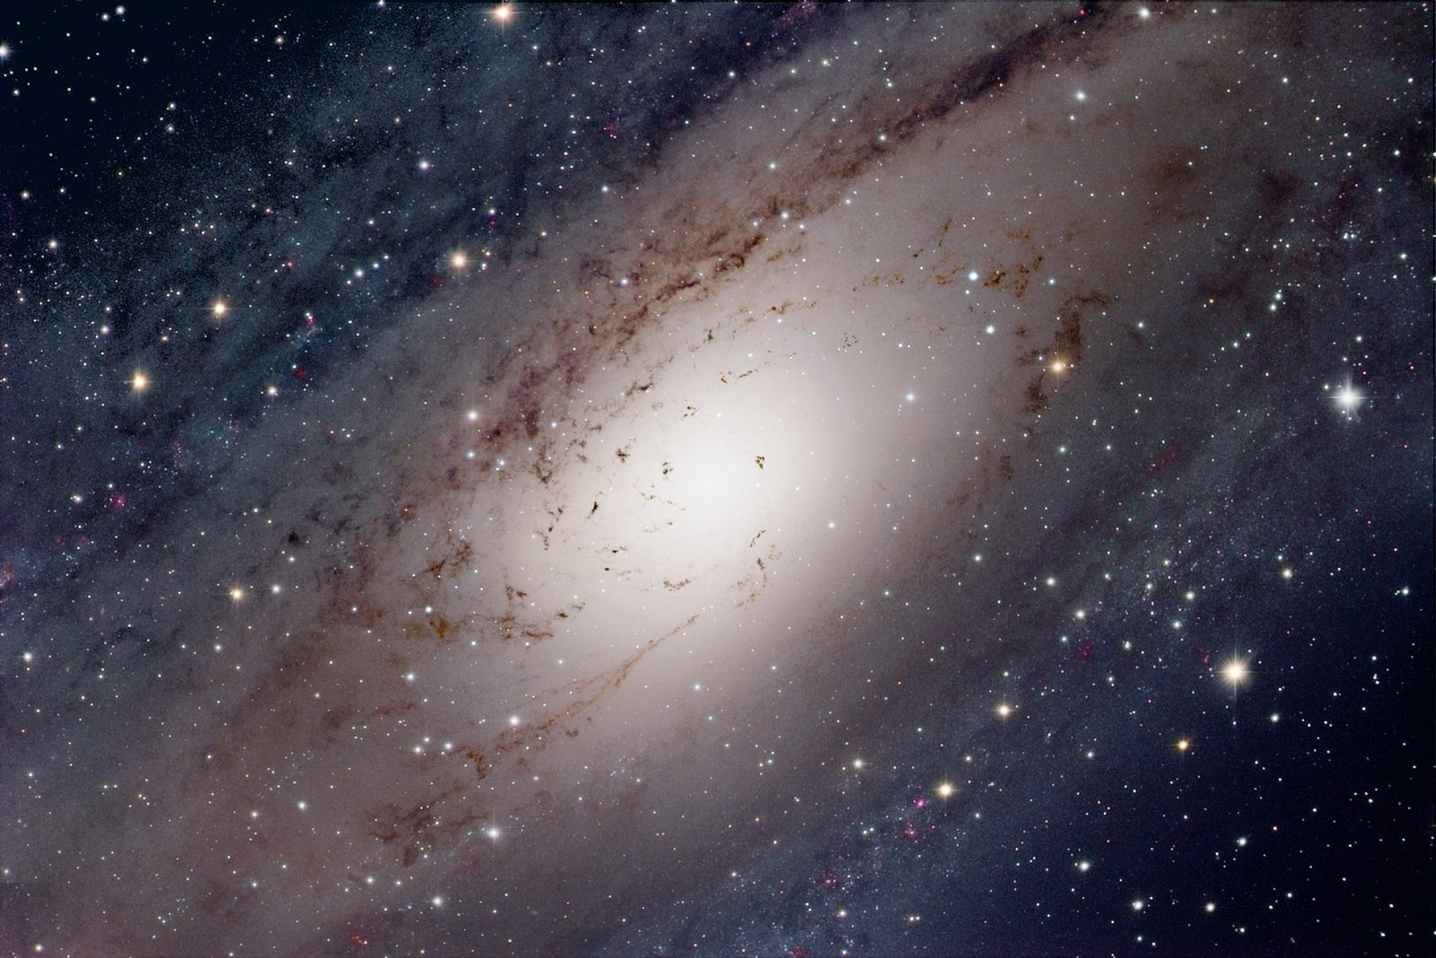
Еволюція зір. Змінні зорі
Підготувала учениця 11-Б класу Ковальчук Юлія

Slide 2
Утворюються у газо-пилових хмарах
Виникають гігантські згустки речовини внаслідок гравітаційного притягання
Маса згустка дорівнює кільком масам Сонця
Ядро розігрівається до десятка мільйонів градусів внаслідок подальшого стискання

Slide 3
Виникає термоядерна реакція
Процес народження зорі може тривати до мільйона років
Через мільярди років їх верхні шари розширюються і відриваються від зорі
Утворюється білий карлик, який з часом згасає
Вибухають через певний час, утворюючи нейтронну зорю і чорну діру

Slide 4
За деяких умов (їх можна назвати кілька) конденсується хмара міжзоряного космічного пилу. За досить невеликий проміжок часу, під дією сили всесвітнього тяжіння з цієї хмари утворюється порівняно густа непрозора газова куля. Цю кулю не можна назвати зіркою, оскільки температура в її ядрі не достатньо висока, щоб почалися термоядерні реакції. Тиск газу всередині кулі не достатній щоб урівноважити силу тяжіння, тому куля під дією сили тяжіння продовжує стискатися. На цьому етапі зірку називають «протозорею».

Slide 5
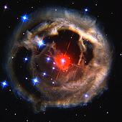
В загальному випадку формується не одна така протозірка, а кілька, і в майбутньому група стає зоряним скупченням. Також навколо протозорі утворюються менші згустки, котрі потім стають планетами. У міру стискання протозорі її зовнішня і внутрішня температури зростають до моменту, коли температура і тиск у ядрі зроблять можливими реакції термоядерного синтезу. Тільки після цього протозоря стає зіркою.

Slide 6
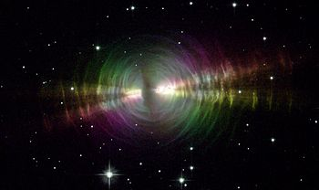
Виникнення зірки починається з ущільнення речовини усередині туманності.Що утворювалося ущільнення поступове зменшується в розмірах, стискуючись під впливом гравітації. Під час цього стиску, або колапсу, виділяється енергія, що розігріває газ і пил і зухвалий їхнє світіння. Виникає так звана протозірка. У її центрі, або ядрі, щільність і температура речовини максимальні. Досягшись температури близько 10 000 000°С, у газі починають протікати термоядерні реакції. Ядра атомів водню з'єднуються, перетворюючись у ядра атомів гелію. При такому синтезі виділяється величезна кількість енергії. У процесі конвекції ця енергія переноситься в поверхневий шар, а потім випромінюється в космос у вигляді світла й тепла. Таким чином, протозірка перетворюється в справжню зірку

Slide 7
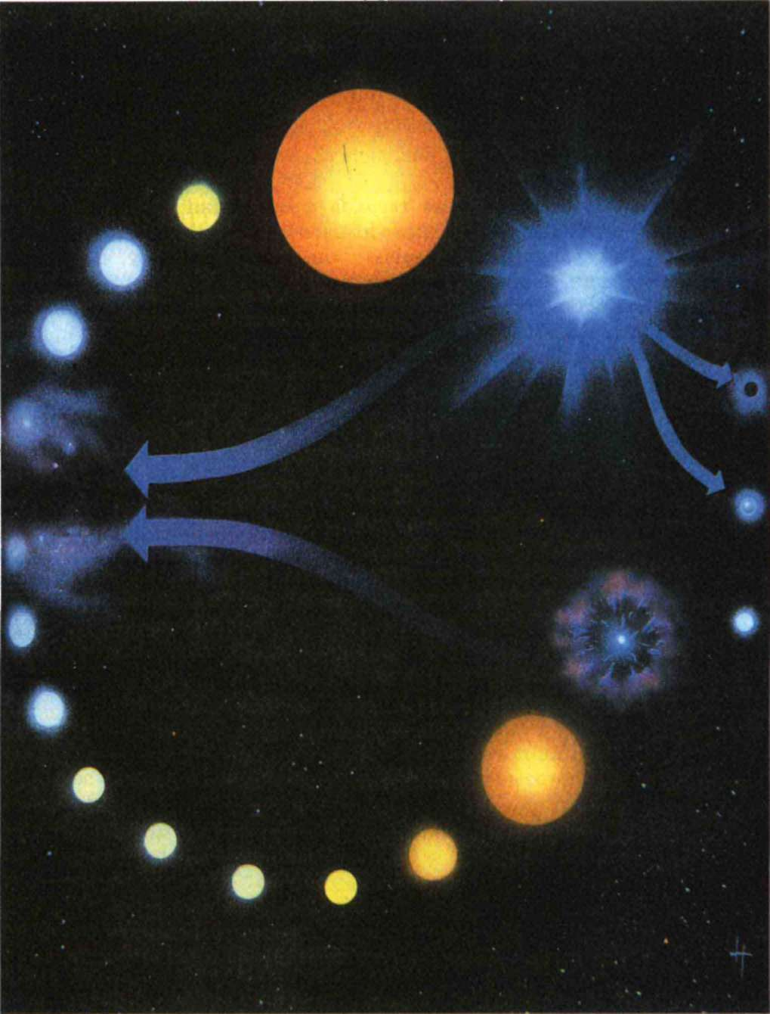
Цю початкову стадію еволюції зорі проходять залежно від їх маси: якщо маса більша, ніж маса Сонця, то етап триватиме кілька мільйонів років, якщо маса менша — до кількасот мільйонів років.

Slide 8
Після того як водень у ядрі здебільшого «вигорить», термоядерні реакції перестають виробляти достатню кількість енергії для того, щоб підтримувати сталий, потрібний для урівноваження сил гравітації, тиск. Внаслідок падіння тиску зоря знову починає стискатися, поки ядро знову не розігріється до температури, за якої починається вже інша термоядерна реакція — гелій перетворюється на вуглець. Ядерні реакції гелій-вуглецевого циклу характеризуються набагато більшою швидкістю та, відповідно, виділенням енергії. Світність зорі зростає у десятки раз, вона розширюється («розпухає»), пересуваючись на діаграмі Герцшпрунга-Рассела вправо, до області гігантів. Коли ж закінчиться і гелій, зорі просто «скидають» частину своєї маси(так формуються планетарні туманності) і тут все залежить від маси зорі.

Slide 9
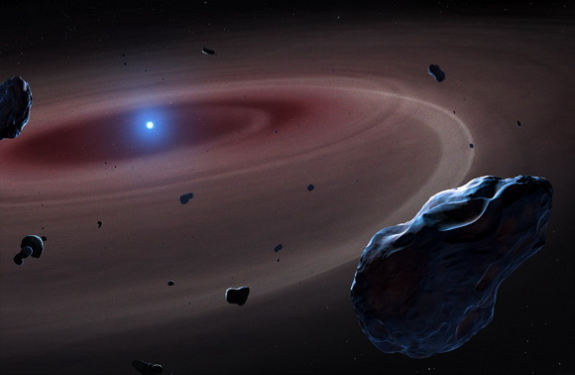
Зоря, маса якої після скидання оболонки більше ніж 1,6 маси Сонця, починає сильно стискатися, і тому що при даній масі внутрішній тиск «виродженого» газу, з котрого складається зірка, не може урівноважити гравітаційну силу зоря стискається до точкових розмірів. Така зоря називається чорною діркою. Її гравітація настільки велика, що навіть фотони не можуть її подолати, тому ніякими методами окрім гравітаційних зафіксувати таку зірку неможливо.

Slide 10
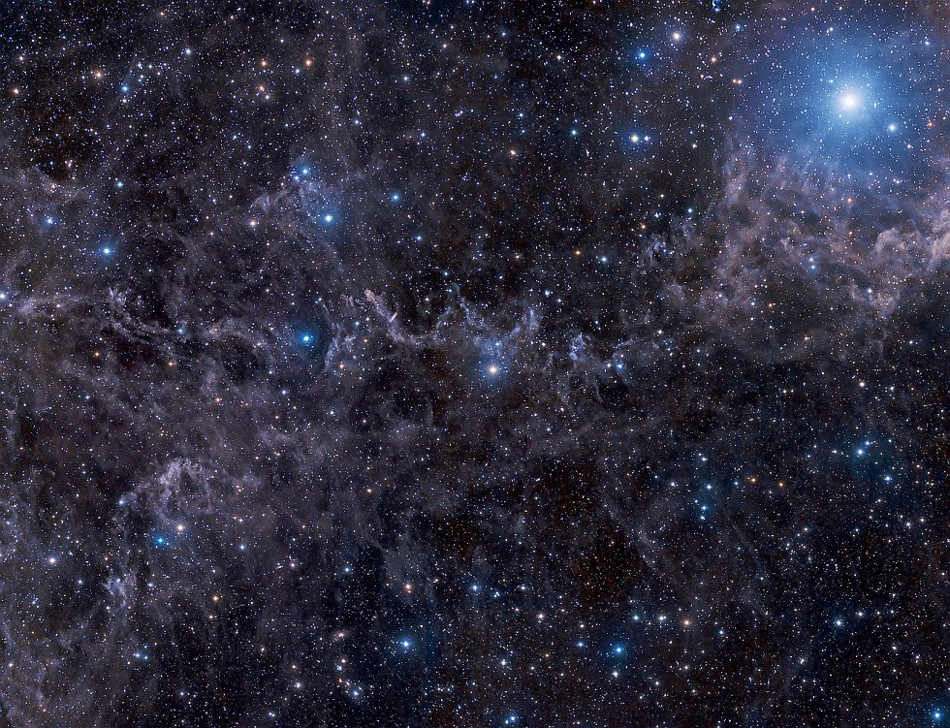
Змінні зорі

Slide 11
Зміна блиску зумовлена процесами, що відбуваються у їх надрах
Спалахуючі зорі
Пульсуючі зорі
Нові зорі
Цефеїди
Наднові зорі

Slide 12
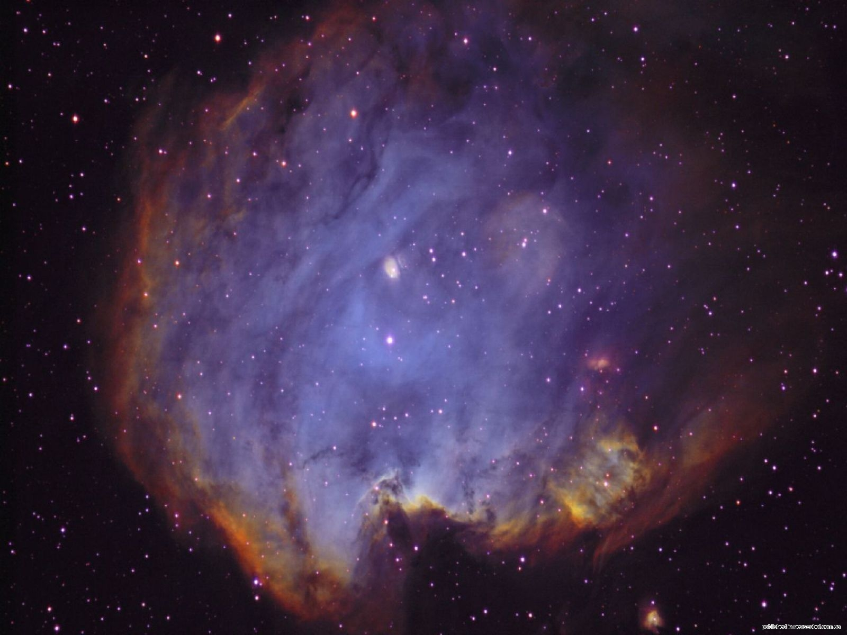
Цефеїди - зорі, які відзначаються ритмічним коливанням блиску ( з певним періодом) та зміною фізичних розмірів.

Slide 13
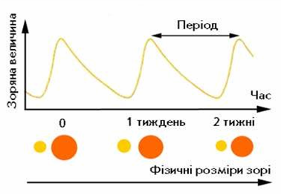

Slide 14
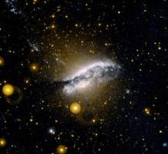
Нові зорі
Блиск раптово зростає в 1000 а то й в 1000000 разів
Виділяється енергія, яку Сонце випромінює за 100000 років

Slide 15
Схема утворення нової зорі
Перетікання речовини однієї зорі на іншу
Утворення аккреaційного диску
Збільшення маси і температури білого карлика
Стрімкий початок термоядерної реакції
Скидання оболонки в навколишній простір

Slide 16
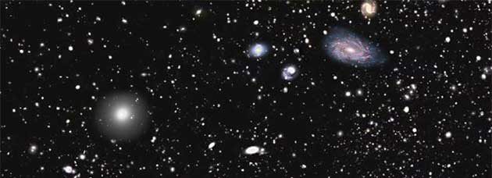
Наднові зорі
Блиск у максимумі стає порівнянним з яскравістю всією зоряної системи (оболонка зорі розширюється і спостерігається і вигляді туманності).

Slide 17

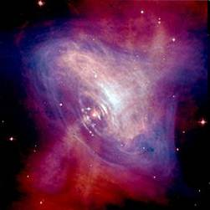
Дякую за увагу!

